Slide 1
Размножение цветочно-декоративных растений.
Однолетники, двулетники, многолетники.
Выполнила: Ларинина Олеся студентка группы 4 МСП

Slide 2
Цветы всегда привлекали человека своей красотой и ароматом. Ученые и путешественники, бывая в дальних странах, привозили в Европу различные диковинные растения, размножали их. Так, из Турции разошлись по всему свету тюльпаны, из Японии, Китая, с Дальнего Востока – лилии, из Индии и Ирана – розы, из Южной Америки – гладиолусы.

Slide 3
Цветоводство – отрасль растениеводства, занимающаяся культурой цветущих и декоративно-лиственных растений.
Для того чтобы выращивать цветы, нужно много знать не только об их декоративных свойствах, но и о почве, на которой они будут произрастать, удобрениях и подкормках, размножении, вредителях и болезнях.

Slide 4
Цветочные растения можно разделить на три основные группы:
однолетники,
двулетники,
многолетники.

Slide 5
Группа цветочно-декоративных растений | Это… | Примеры
однолетники
двулетники
многолетники

Slide 6
Однолетники – это растения, весь цикл развития которых проходит в один год.
Однолетники очень разнообразны по расцветке и высоте. Наиболее распространенные однолетники — львиный зев, астры, бархатцы, бегонии, вербена, календула (ноготки), левкой, мак, настурция, петуния, сальвия, портулак

Slide 7
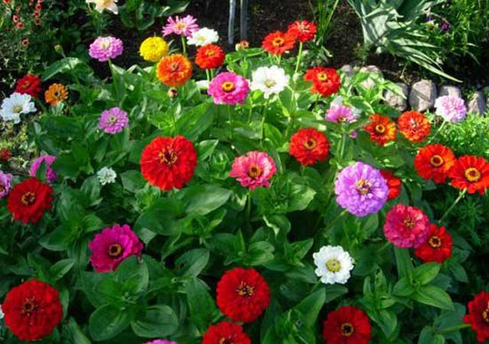
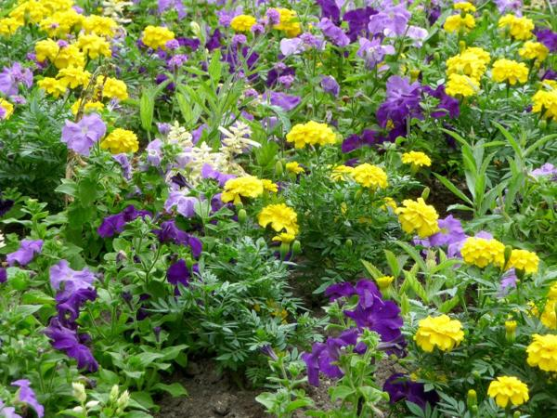
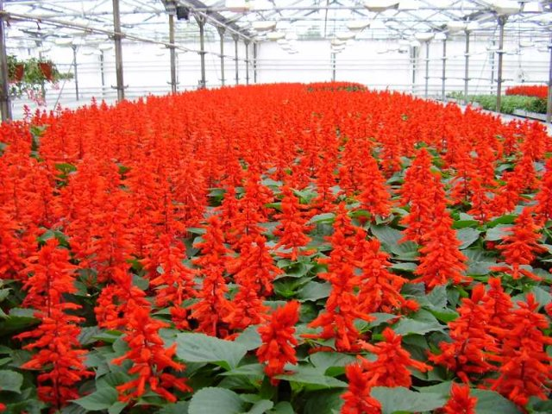
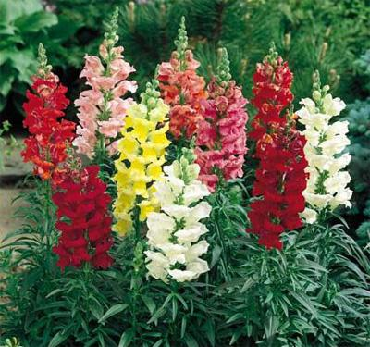
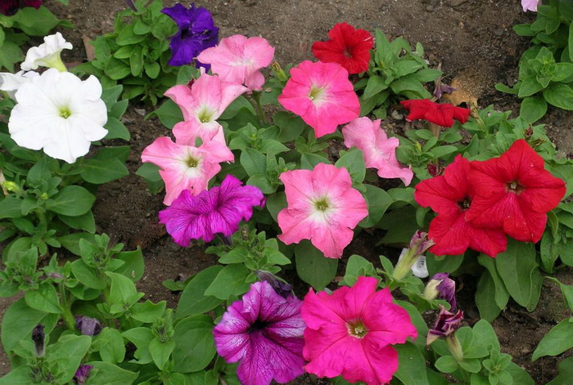

Slide 8
Двулетники высевают обычно весной или в начале лета, а цветут они на второй год.
Большинство двулетников — многолетние растения, но после второго года жизни образуют мелкие цветки, теряют свою декоративную ценность. К двулетникам относятся виола (анютины глазки), гвоздика турецкая, колокольчик, мальва, маргаритка, незабудки.

Slide 9
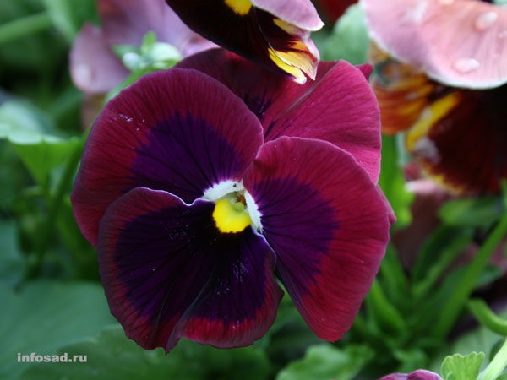
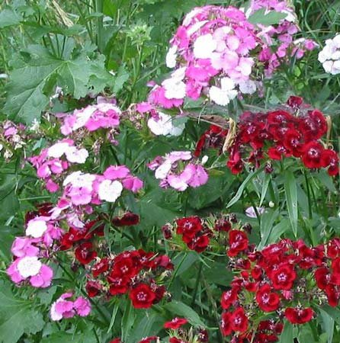
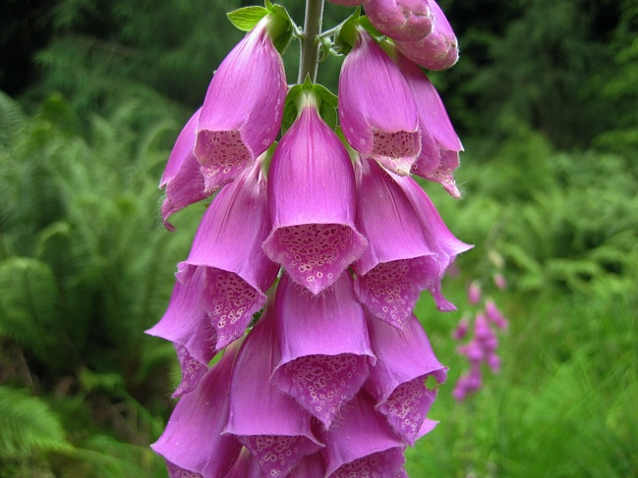
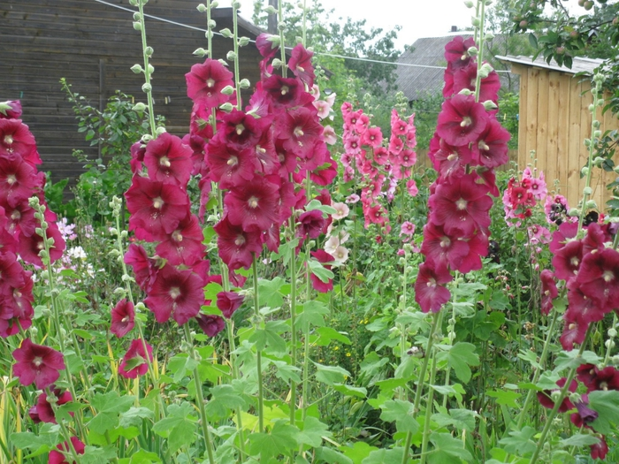

Slide 10
Многолетники
многолетние растения, травянистые растения и полукустарники, зимующие более двух лет.
Одни из них живут несколько лет, другие — до 20—30 и даже до 100 лет (например, тау-сагыз). Достигнув определённого возраста, они могут цвести и плодоносить каждый год (поликарпические растения). У некоторых из них листья сохраняются круглый год (вечнозелёные растения). У большинства же в неблагоприятные периоды (зимой, в период засухи) листья и др. надземные органы отмирают, живыми у них остаются лишь подземные органы (корневища, клубни, луковицы, корни). У некоторых же сохраняются частично и надземные побеги с почками возобновления (розетки, ползучие побеги, нижние части прямостоячих стеблей).

Slide 11
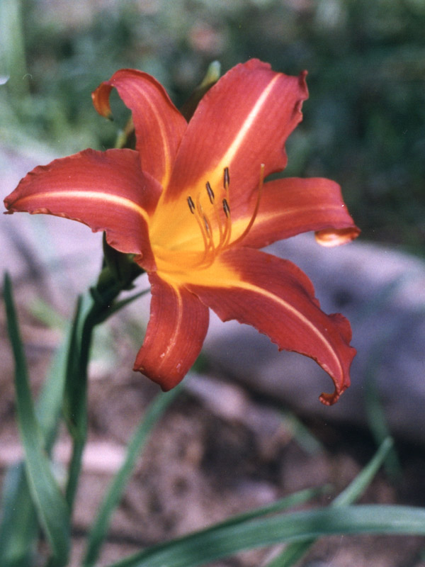
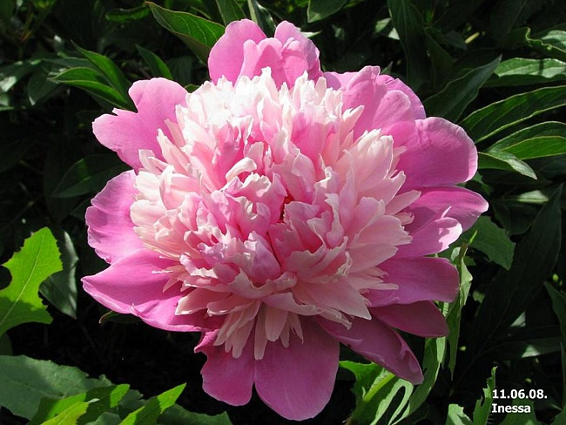
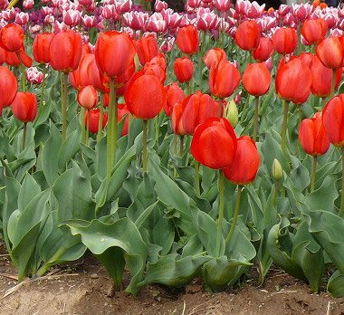
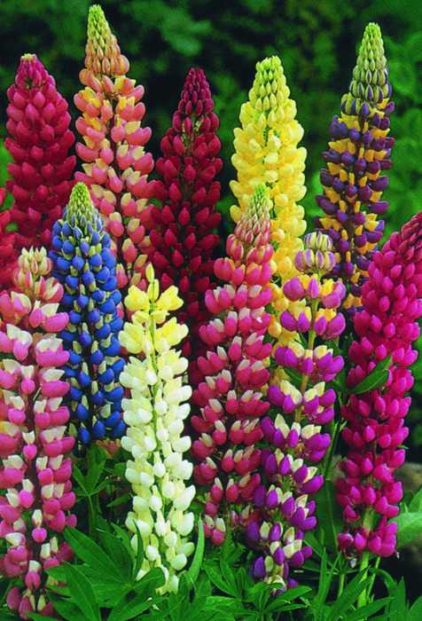
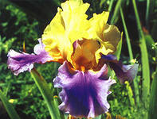
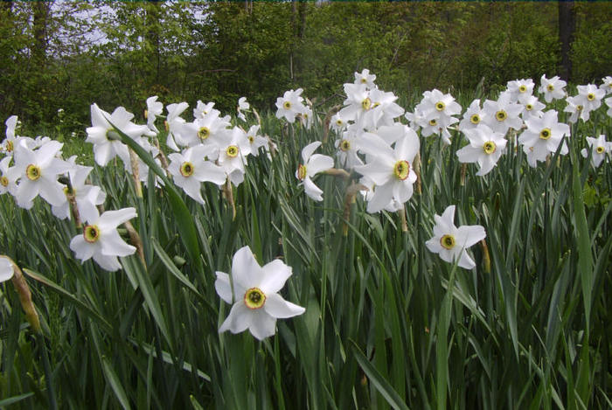
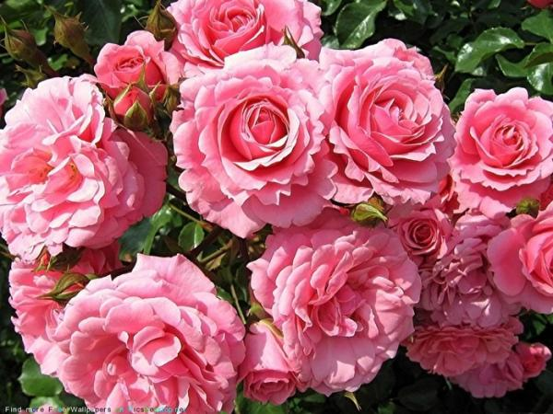

Slide 12
СПОСОБЫ РАЗМНОЖЕНИЯ
Семенное
Вегетативное

Slide 13
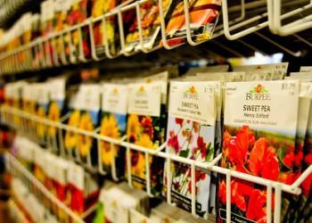
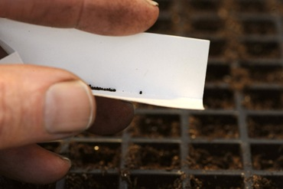
У некоторых цветов-однолетников очень мелкие семена – более 5 000 штук в 1 грамме. А у бегонии, к примеру, семена совсем мелкие – около 80 000 штук в одном грамме!
Сложно представить, что из таких крохотных семян-пылинок вырастают порой настоящие садовые гиганты – как, например, табак, который образует мощные метровые кусты с большими листьями.

Slide 14
Семенное размножение
Мелкие семена однолетников не заглубляют в почву, рассыпая их по поверхности.
Нужное количество семян высыпают на лист гладкой бумаги, который затем складывают пополам (чтобы образовался желобок для семян в виде сгиба).
В почве нужно наметить бороздки для семян – сделать это можно ребром линейки. Затем, постукивая слегка по листу с семенами пальцем, осторожно и равномерно высыпают семена в приготовленные бороздки.
Нужно приложить все усилия, чтобы не загустить растения – это приводит к ослаблению и болезням всходов.
Кроме такой импровизированной сеялки из листа бумаги используют ручные мини-сеялки. Распространенный прием для равномерного посева мелких семян – смешивание их с речным песком.
А также можно покупать специальные семена – некоторые фирмы выпускают мелкие семена однолетников в специальных гранулах. Гранулы облегчают посев.
После посева семян, емкость плотно закрывают полиэтиленовой пленкой.

Slide 15
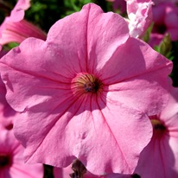
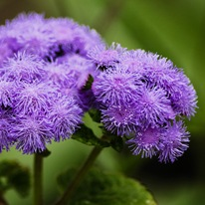
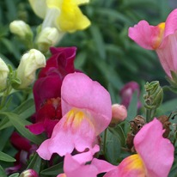
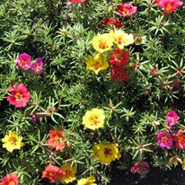
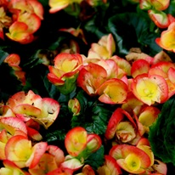
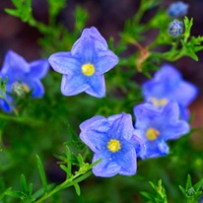
Петуния
Агератум
Львиный зев
Портулак
Бегония всегда цветущая
Нирембергия

Slide 16
Когда прорастут семена, если они стояли у вас в темном месте, то переместите их как можно ближе к свету. Начинайте приоткрывать пакет, увеличивая время такого проветривания постепенно с каждым днем, чтобы сеянцы привыкали к воздуху.

Slide 17
Вегетативное размножение декоративных культур очень разнообразно по приемам предварительной подготовки материала и по особенностям условий, при которых происходит окоренение.
Делением куста
Стеблевыми черенками
Корневыми отпрысками
Делением корней
Делением клубней
Усами
Луковицами-детками
Отводками

Slide 18
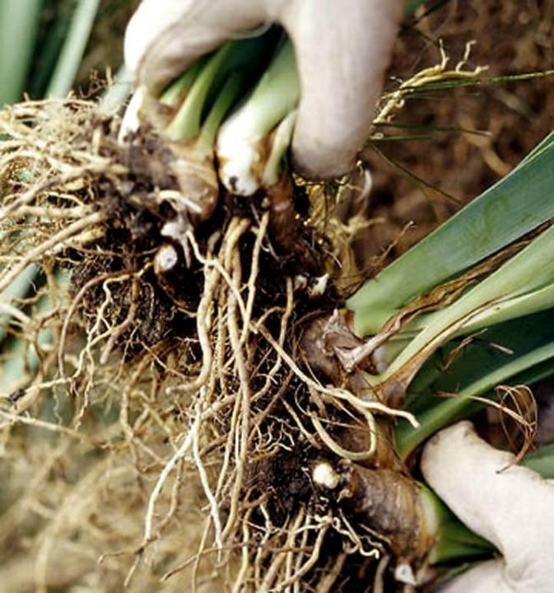
1. Деление куста

Slide 19
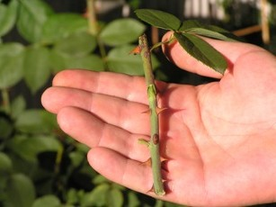
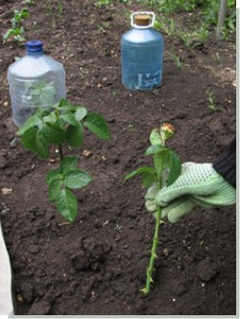
2. Стеблевыми черенками

Slide 20
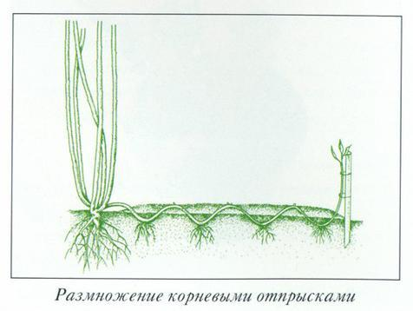
3.Корневыми отпрысками

Slide 21
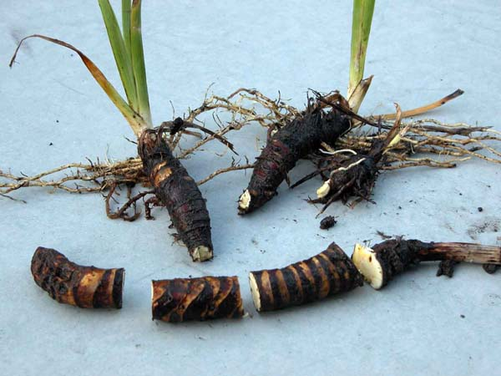
4. Делением корней

Slide 22
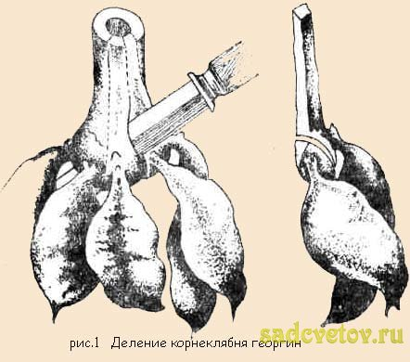
5. Делением клубней

Slide 23
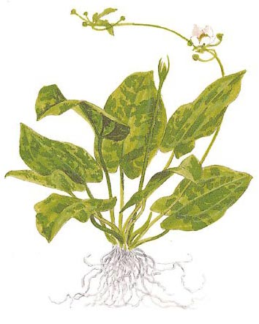
6.Усами

Slide 24
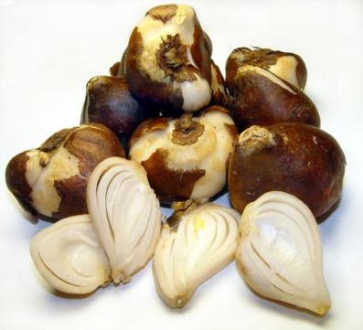
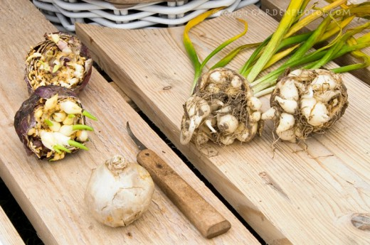
7. Луковицами-детками

Slide 25
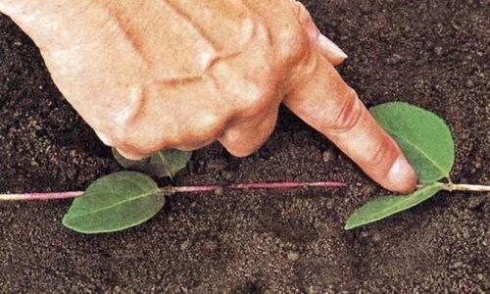
8. Отводками

Slide 26
Практическая работа
Изготовление пакетиков для семян
СЕМЕНА АСТРЫ

Slide 27
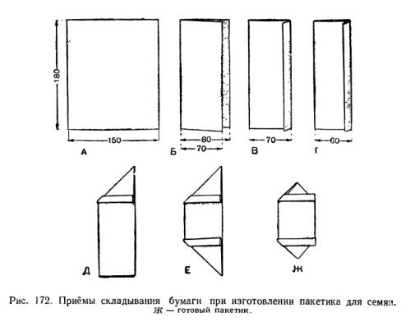

Slide 28
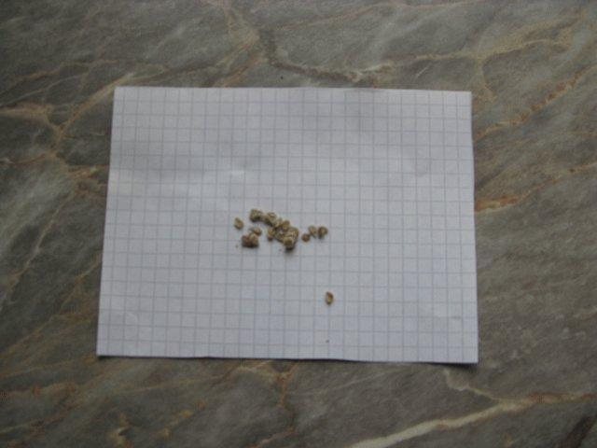

Slide 32
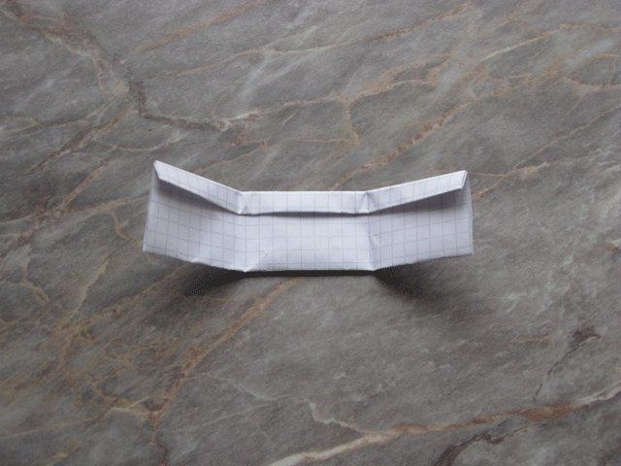

Slide 33
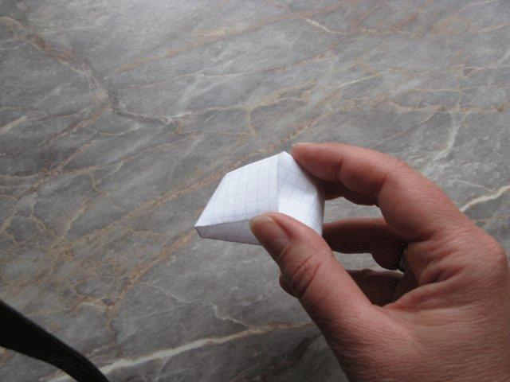

Slide 34
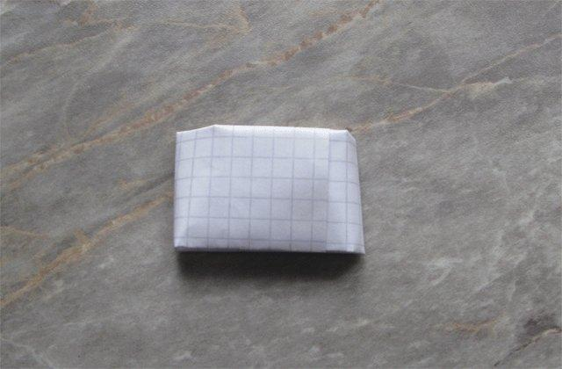

Slide 35
